Slide 1
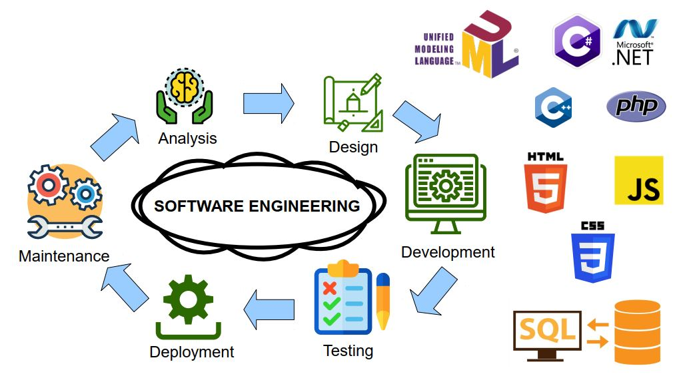
INF3523 Architecture et Génie des Logiciels
Dr El Hadji Bassirou TOURE
Université Assane Seck de Ziguinchor
2022 - 2023

Slide 2
Le Génie Logiciel

Slide 3

Le Génie Logiciel ou l’Ingénierie Logicielle
Systèmes informatiques
80 % de logiciel && 20 % de matériel
Principaux fabricants de matériel (bien maitrisé et fiable)
Problèmes de l’informatique sont relatifs au logiciel

Slide 4
Spécifités du logiciel
Un produit immatériel, dont l’existence est indépendante du support physique
Un objet technique fortement contraint
Un cycle de production différent
La reproduction pose peu de problèmes,
Seule la première copie d’un logiciel a un coût

Slide 5
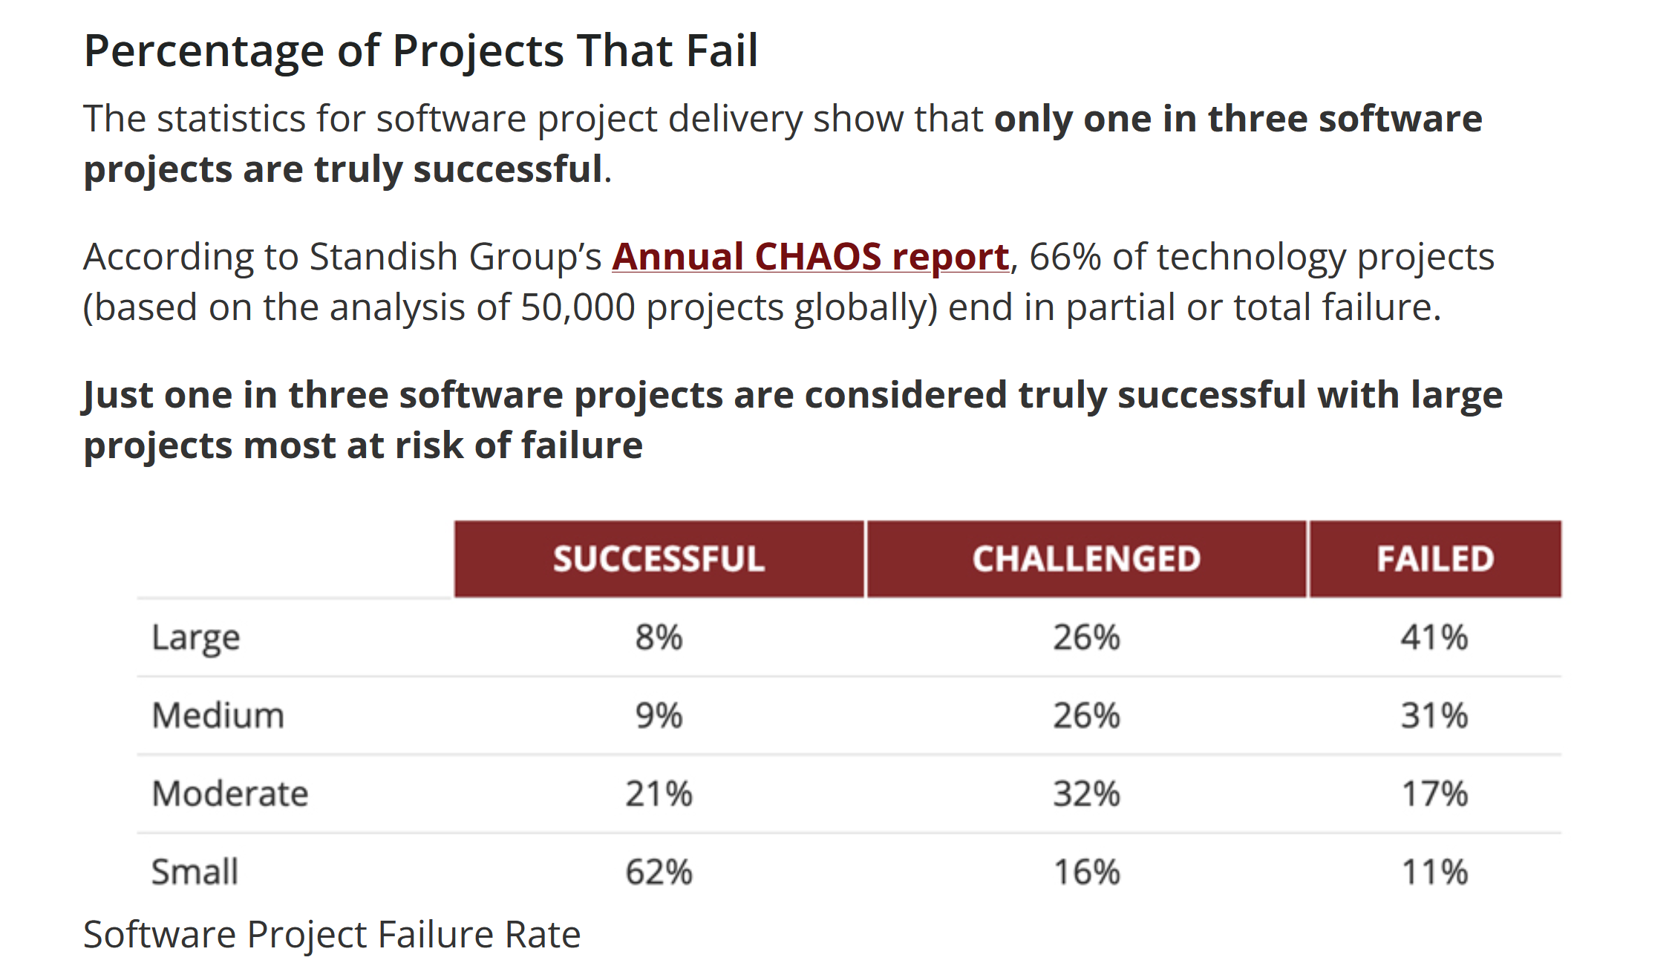
Crise du logiciel ==> Génie Logiciel
1968 : Crise du logiciel ☹
L’informatique ne répond pas aux attentes
L’informatique coûte très cher
Aujourd’hui ☹
https://www.atlascode.com/blog/why-software-projects-fail/

Slide 6

Le Génie Logiciel ou l’Ingénierie Logicielle
L’expression « Génie Logiciel » (Software Engineering) est né ☺
Comment faire des logiciels de qualité ?
Quels sont les critères de qualité pour un logiciel ?
Qu’attend-on d’un logiciel ?

Slide 7
Qualité du logiciel
Les qualités du logiciel:
Externes: observables par l’utilisateur.
Internes: d’intérêt pour le développeur du logiciel
Influencent directement les qualités externes.
Ex. Le logiciel doit être vérifiable (interne) pour pouvoir affirmer qu’il est fiable (externe).

Slide 8
Qualités attendues
Qualité : Utilité
Adéquation entre
Le besoin effectif de l’utilisateur
Les fonctions offertes par le logiciel
Réponse
Bonne analyse des besoins
Bonne communication (langage commun, démarche participative) entre acteurs

Slide 9
Qualités attendues
Qualité : Utilisabilité
« Degré selon lequel un produit peut être utilisé, par des utilisateurs identifiés, pour atteindre des buts définis avec efficacité, efficience et satisfaction, dans un contexte d'utilisation spécifié » (ISO 9241-11,1998)
Facilité d’apprentissage : comprendre ce que l’on peut faire avec le logiciel, et savoir comment le faire
Facilité d’utilisation : importance de l’effort nécessaire pour utiliser le logiciel à des fins données
Convivialité
Qualité d'un logiciel que les utilisateurs trouvent agréable et facile à utiliser.
Réponse
Bonne maitrise du mode opératoire des utilisateurs
Bonne adaptation de l’ergonomie des logiciels aux utilisateurs

Slide 10
Qualités attendues
Qualité : Fiabilité
Correction, justesse, conformité :
le logiciel est conforme à ses spécifications, les résultats sont ceux attendus
Robustesse, sureté :
le logiciel fonctionne raisonnablement en toutes circonstances,
rien de catastrophique ne peut survenir, même en dehors des conditions d’utilisation prévues
Réponse
Utilisation de méthodes formelles, de langages etc.
Vérifications, tests
Tout logiciel correct est-il fiable ?

Slide 11
Qualités attendues
Qualité : Robustesse
Qualité du logiciel qui se comporte de façon convenable MÊME dans les circonstances non prévues par la spécification.
Comportement du logiciel possiblement non spécifié en cas de
mauvaises entrées
pannes matérielles
ajout de composants
etc.
Si la spécification décrit également les exigences concernant le traitement des cas exceptionnels:
correction = robustesse ?

Slide 12
Qualités attendues
Qualité : Interopérabilité
Un logiciel doit pouvoir interagir en synergie avec d’autres logiciels
Réponse
SOA (Architectures Orientées Service)
Microservices
API

Slide 13
Qualités attendues
Qualité : Performance
Les logiciels doivent satisfaire aux contraintes de temps d’exécution
Les logiciels doivent aussi supporter la scalabilité (montée à l’échelle)
Mesures de performance
Complexité algorithmique
Mesure – monitoring (collecte de données, identif. bouchons)
Analyse - construire un modèle et l'analyser (preuves math.)
Simulation - construire un modèle et l'exécuter (stat. et prob.)

Slide 14
Qualités attendues
Qualité : Portabilité
Un même logiciel doit pouvoir fonctionner sur plusieurs machines/OS différents
Réponse
Rendre le logiciel indépendant de son environnement d’exécution (voir interopérabilité)
Techniques de virtualisation
Faire l'hypothèse d'une configuration minimale (facilités et mémoire)
Utiliser technologies permettant de déterminer la config. et de s'adapter à elle.

Slide 15
Qualités attendues
Qualité : Réutilisabilité
Ne pas réinventer la roue, si possible :
80 % du code est du « tout venant » qu’on retrouve à peu près partout
20 % du code est spécifique
Réponse
tech. conception orientées objet (instanciation, abstraction, généricité)
Construire un logiciel à partir de composants prêts à l’emploi
« Design Patterns »
tech. conception à base de composants (code reuse)

Slide 16
Qualités attendues
Qualité : Vérifiabilité
Peut être vérifié facilement (par analyse formelle ou test).
Quelles propriétés peut-on vouloir vérifier? Comment ?
correction
fiabilité
performance
etc.

Slide 17
Qualités attendues
Qualité : Maintenance facile
Qualité du logiciel dont l'entretien est facilement réalisable.
Réduire la quantité de maintenance corrective (zéro défaut)
Rendre moins coûteuses les autres types de maintenance
Adaptative, perfective, préventive, etc.
Réponse
Réutilisabilté, modularité
Vérifier, tester
Structures de données complexes et algorithmes simples
Anticiper les changements à venir

Slide 18
Qualités attendues
Qualité : Maintenance facile
Types de maintenance:
Corrective(20% des coûts):
Enlever les erreurs résiduelles ou introduites pendant la maintenance.
Adaptative (20%):
Ajuster le logiciel suite à la modification de son environnement.
Perfective (+50%):
Modifier le logiciel pour améliorer ses qualités (ajout de nlles fcts, performance, etc.)

Slide 19
Qualités du logiciel : Points de vue
La qualité est perçue différemment selon
Le point de vue de celui qui l’observe: développeur, utilisateur, client, etc.
Le domaine (contexte): logiciel critique? Editeur de texte?
Les différents points vue de la qualité selon Garvin
Vue transcendantale: on sait reconnaître la qualité mais on ne peut la définir.
Vue “utilisateur”: Évalue si le logiciel répond à l’usage qu’on désire en faire.
Vue “fabriquant” (manufacturing): Évalue si le logiciel est conforme à sa spécification.
Vue “produit”: Évalue si le logiciel offre les caractéristiques attendues pour le type de produit.
Vue basée sur la valeur: Évalue ce que le client est prêt à payer pour le logiciel.

Slide 20
Qualités et type de logiciels
Systèmes d’information et de commerce électronique
Gestion d’informations: création/destruction, consultation et mise à jour de données.
Qualités délicates:
Intégrité des données
Sécurité
Disponibilité des données
Performance des transactions
Convivialité.

Slide 21
Qualités et type de logiciels
Systèmes temps réel
Doit répondre aux événements dans un laps de temps limité.
Temps de réponse est une question de correction et non de performance.
Ex.: système de monitoring de la température, système de guidage d’une sonde
Qualités délicates
Correction, fiabilité, robustesse
Interopérabilité, convivialité

Slide 22
Qualités et type de logiciels
Systèmes distribués
Ordinateurs indépendants connectés par un réseau de communication.
Caractéristiques
Distribution: données ou contrôle?
Qualités délicates
fiabilité, robustesse
performance
interopérabilité

Slide 23
Qualités et type de logiciels
Systèmes embarqués
Système intégré à un dispositif, une machine ou un autre système pour le piloter.
Exemples: système de freinage automobile.
Caractéristique
Interface avec autre système (non humain).
Qualités délicates
Interopérabilité
réutilisation

Slide 24
Qualité du logiciel : Métrique
Comment mesure-t-on la qualité?
Ex. On évalue la fiabilité d’un pont en mesurant la pression qu’il peut supporter.
1. Définir avec précision la qualité à évaluer.
2.Etablir une métrique i.e. formule qui permet d’évaluer une qualité à partir de différents paramètres mesurables.

Slide 25
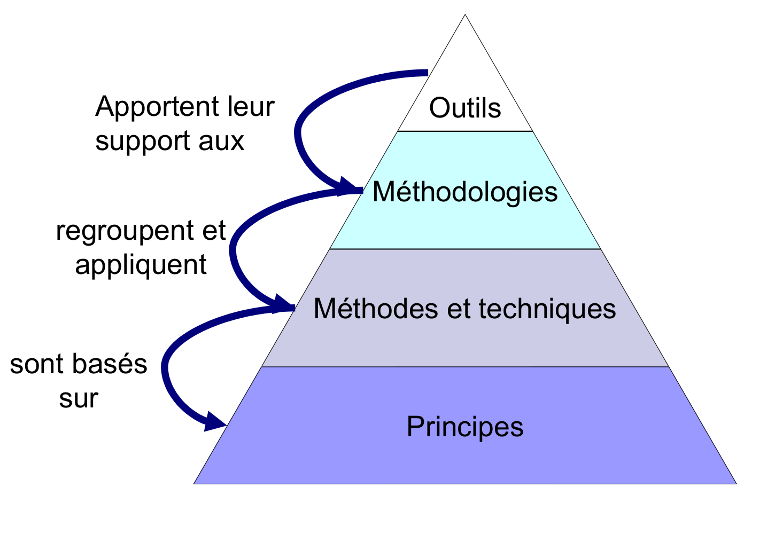
Définition du Génie Logiciel
GL : « Discipline de l’informatique qui regroupe un ensemble de connaissances, de procédés et des acquis scientifiques pour la conception, la mise en œuvre, la vérification et la documentation de logiciels dans le but d’en optimiser la production, le support et la qualité »
GL : « Le génie logiciel c’est un processus de résolution de problème, en utilisant des méthodes, des techniques et des outils informatiques. »

Slide 26
Problèmes du logiciel
Une erreur peut conduire à l'introduction d'un défaut (faute ou bogue)
Si un défaut dans le code est exécuté, cela peut (ou ne pas) causer une défaillance
Les erreurs peuvent survenir pour de nombreuses raisons :
contraintes de temps,
faillibilité humaine,
inexpérience ou manque de compétence,
manque de communication,
complexité,
nouvelles technologies, etc.

Slide 27
Problèmes du logiciel
Certaines défaillances sont causées par des défauts dans le code
D’autres peuvent être causées par les conditions environnementales
climat, température, etc.
Les résultats inattendus ne sont pas tous des défaillances.
Des faux positifs peuvent se produire en raison d'erreurs dans la façon dont les tests ont été exécutés,
ou en raison de défauts dans les données de test, l'environnement de test

Slide 28
Erreurs historiques dans les logiciels
La sonde Mariner vers Vénus s’est perdue dans l’espace à cause d’une erreur dans un programme FORTRAN.
En 1981, le premier lancement de la navette spatiale a été retardé de deux jours à cause d'un problème logiciel.
L'explosion d'Ariane 5, le 4 juin 1996, a coûté un demi milliard de dollars (non assuré !)

Slide 29
Développement professionnel de logiciels

Slide 30
Produits logiciels
Produits génériques
Les systèmes logiciels commercialisés et pouvant être vendus à n’importe quel client souhaitant l’acheter.
Exemples : Logiciels PC de traitement de textes, logiciels pour un marché spécific comme les logiciels de gestion bibliothèques.
Produits personnalisés (sur mesure)
Les systèmes logiciels commandés par un client en particulier pour assurer un besoin spécifique.
Exemples : Les systèmes de gestion d’un business métier bien défini.

Slide 31
Spécification de produits logiciels
Produits génériques
La spécification du logiciel est faite par le constructeur du logiciel. C’est ce dernier qui décide de quand et comment appliquer des modifications au logiciel.
Produits personnalisés (sur mesure)
La spécification du logiciel est faite par le client qui décide également des modifications à apporter au logiciel (avec le concours du constructeur).

Slide 32
Génie logiciel
Le génie logiciel est une discipline d’ingénierie qui s’intéresse à tous les aspects de la production du logiciel allant de la spécification à la maintenance du logiciel.
Discipline d’ingénierie
Utilisation de théories et méthodes appropriées pour la résolution de problèmes en tenant en compte des contraintes organisationnelles et financières.
Tous les aspects de la production du logiciel
Pas seulement les procédés techniques de développement utilisés mais également la gestion de projet et le développement d’outils, de méthodes, …, pour faciliter la production de logiciels.

Slide 33
Processus logiciel
Une approche de développement utilisée en génie logiciel est souvent appelée un processus logiciel.
Un processus logiciel est une séquence d’activités qui débouchent sur la production de produits logiciels.
Quatre principales activités sont communes à tous les processus logiciels.
Spécification logicielle
Développement logiciel
Validation logicielle
Evolution logicielle

Slide 34
Activités de processus logiciel
Spécification logicielle, où les clients et les développeurs définissent le logiciel qui doit être produit ainsi que les contraintes de sa mise en opération.
Développement logiciel, où le logiciel est conçu et programmé.
Validation logicielle, où le logiciel est vérifié pour assurer qu’il satisfait les exigences du client.
Evolution logicielle, où le logiciel est modifié pour s’adapter aux changements des besoins et des exigences du marché.

Slide 35
Principes fondementaux du génie logiciel
Quelques principes fondementaux s’appliquent à tous les types de systèmes, peu importe les techniques de développement employées :
« La qualité du processus de fabrication est garante de la qualité du produit »
Pour obtenir un logiciel de qualité, il faut en maîtriser le processus d’élaboration
La vie d’un logiciel est composée de différentes étapes
La succession de ces étapes forme le cycle de vie du logiciel
Il faut contrôler la succession de ces différentes étapes

Slide 36
Ethique du génie logiciel

Slide 37
Ethique du génie logiciel
Le génie logiciel implique de plus grandes responsabilités qu’une simple utilisation de compétences techniques.
Les ingénieurs du logiciel doivent se comporter de manière honnête et (éthiquement) responsable s’ils veulent se faire respecter comme des professionnels.
Un comportement éthique est plus que le respect d’un ensemble de lois mais implique également le suivi d’un ensemble de principes moraux.

Slide 38
Enjeux d’une responsabilité professionnelle
Confidentialité
Les ingénieurs doivent normalement respecter la confidentialité de leurs employeurs ou clients, peu importe si un accord formel de confidentialité a été signé ou pas.
Compétence
Les ingénieurs ne doivent pas usurper leur niveau de compétence. Ils ne doivent pas accepter un travail qui est en dehors de leurs compétences.

Slide 39
Enjeux d’une responsabilité professionnelle
Droits de propriété intellectuelle
Les ingénieurs doivent être conscients des lois locales gouvernant l’utilisation de propriétés intellectuelles telles que les brevets, copyrights, … Ils doivent s’assurer que les droits de propriété intellectuelle sont respectés.
Mésusage des ordinateurs
Les ingénieurs ne doivent pas utiliser leurs compétences techniques pour mésuser les ordinateurs d’autres personnes. Le mésusage d’ordinateurs peut aller du trivial (jouer sur des machines de son employeur) à du très sérieux (propager du virus)

Slide 40
Code d’éthique de l’IEEE/ACM
Les organisations professionnelles des USA ont coopéré pour produire un code de pratiques éthiques.
Les membres de ces organisations signent le code en adhèrant.
Le code contient huit principes et est établi par les professionnels du génie logiciel (praticiens, enseignants, chercheurs, étudiants, etc.).

Slide 41
Code d’éthique de l’IEEE/ACM
Software Engineering Code of Ethics and Professional Practice
ACM/IEEE-CS Joint Task Force on Software Engineering Ethics and Professional Practices
PREAMBLE
The short version of the code summarizes aspirations at a high level of the abstraction; the clauses that are included in the full version give examples and details of how these aspirations change the way we act as software engineering professionals. Without the aspirations, the details can become legalistic and tedious; without the details, the aspirations can become high sounding but empty; together, the aspirations and the details form a cohesive code.
Software engineers shall commit themselves to making the analysis, specification, design, development, testing and maintenance of software a beneficial and respected profession. In accordance with their commitment to the health, safety and welfare of the public, software engineers shall adhere to the following Eight Principles:

Slide 42
Code d’éthique de l’IEEE/ACM
1. PUBLIC - Software engineers shall act consistently with the public interest.
2. CLIENT AND EMPLOYER - Software engineers shall act in a manner that is in the best interests of their client and employer consistent with the public interest.
3. PRODUCT - Software engineers shall ensure that their products and related modifications meet the highest professional standards possible.
4. JUDGMENT - Software engineers shall maintain integrity and independence in their professional judgment.
5. MANAGEMENT - Software engineering managers and leaders shall subscribe to and promote an ethical approach to the management of software development and maintenance.
6. PROFESSION - Software engineers shall advance the integrity and reputation of the profession consistent with the public interest.
7. COLLEAGUES - Software engineers shall be fair to and supportive of their colleagues.
8. SELF - Software engineers shall participate in lifelong learning regarding the practice of their profession and shall promote an ethical approach to the practice of the profession.

